Slide 1

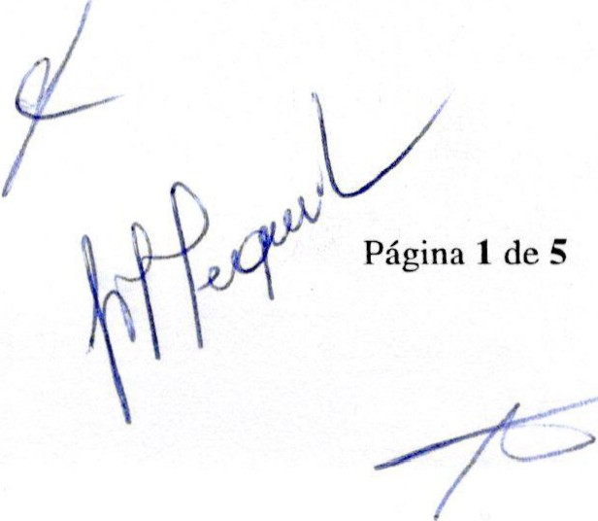
MACKENZIE
ESPORTE CLUBE
Página 1de 5
CONTRATO 011/ 2016
O MACKENZIE ESPORTE CLUBE, associação sem fins econômicos e lucrativos, com sede e foro na cidade de Belo Horizonte, Estado de Minas Gerais, estabelecido à Rua Benvinda de Carvalho, final, Bairro Santo Antônio, CEP: 30.330-180, inscrito no CNPJ sob nº 17.499.252/0001-00, neste ato representado por seus representantes legais, ora denominado CONTRATANTE e de outro lado, PEQUITA NDUSTRIA E COMERCIO DE ARTIGOS ESPORTIVOS LTDA com sede a Rua João
Samaha, 1047 - São João Batista - Belo Horizonte/MG, inscrita no CNPJ 24.015.851/0001-76, neste representado por Lucio Mário Mesquita, ora CONTRATADA, firmam o presente CONTRATO, mediante as cláusulas e condições:
sob o nº denominada
CLÁUSULA 1ª - OBJETO
Constitui objeto desse contrato o fornecimento dos seguintes itens:
 | MATERIAL | ESPECIFICAÇÃO | UNIDDADE DE MEDIDA | QUANTIDADE | VALOR UNITÁRIO | VALOR TOTAL
08 | BIRUTA PARA LEVANTAMENTO / RECEPÇÃO | Saquarema para treinamento de passes e levantamentos, em perfil tubular de aço , possuindo um alvo , regulagem de altura tipo telescópica com 06 estágios, regulagem de ângulo de arremesso. É equipada com rodas para locomoção. | Unidade | 8 | R$ 1.400,00 | R$ 11.200,00
09 | POSTE PROFISSIONAL | Tubos de aço 3", chapa 11; Argolas para fixação da rede; Bucha para fixação no piso; Tamanho: 2,55m; Ponteira do poste em metal cromado. | Par | 1 | R$ 790,00 | R$ 790,00
TOTAL |  |  |  |  | R$ 11.990,00
Para o treinamento de envolvidos no PROJETO MACKENZIE FORMANDO ATLETAS OLÍMPICOS II, em conformidade com as especificações do ANEXO ,apresentadas no EDITAL CONCORRÊNCIA DE Nº 06/ 2016.
Parágrafo Único: Durante a vigência do contrato o n° estabelecido no caput deste artigo poderá sofrer alterações de acréscimos ou supressões, até o limite de 25% (vinte e cinco por cento) a critério do CONTRATANTE, independentemente de motivação, nos termos do art. 65, §1°, da Lei 8.666/93.
CLÁUSULA 2ª - ATRELADO AO EDITAL
O presente contrato está vinculado aos termos do EDITAL CONCORRÊNCIA DE Nº 06/ 2016 e anexos e ao PROJETO MACKENZIE FORMANDO ATLETAS OLÍMPICOS Il, convênio entre a CBC- Confederação Brasileira de Clubes e Mackenzie Esporte Clube.

Slide 2



MACKENZIE
ESPORTE CLUBE
Página 2 de 5
CLÁUSULA 3ª - VIGÊNCIA
O presente contrato é firmado por prazo determinado, vigendo até 30 (trinta) dias contados a partir do recebimento pelo fornecedor por via e-mail de autorização da compra, instrumento hábil para todos os fins de direito. Em caso de fornecimento de mais de um item, o cronograma de entrega dos itens será especificado separadamente.
CLÁUSULA 4ª - OBRIGAÇÕES DA CONTRATADA
Entregar o material conforme especificações do ANEXO 1, apresentadas no EDITAL CONCORRÊNCIA DE Nº 06/ 2016, responsabilizando-se integralmente pela qualidade técnica do material por ela oferecido e cumprindo o prazo de entrega informado.
A vigência da garantia oferecida deverá ser mantida, a partir da data do recebimento definitivo do bem, observando-se, as regras estabelecidas pelo Código de Defesa do Consumidor.
Providenciar a imediata substituição do bem com defeito, quando apontado, dentro do prazo legal após a data de emissão da nota fiscal.
Responsabilizar-se pelo pagamento de todos os tributos que incidam ou venham a incidir, direta ou indiretamente, sobre o objeto deste Contrato e responsabilizar-se pelo ônus resultante de quaisquer ações, demandas, custos e despesas decorrentes de danos, seja por culpa de qualquer de seus empregados e/ou prepostos, obrigando-se, outrossim, por quaisquer responsabilidades decorrentes de ações judiciais que lhe venham a ser atribuídas por força de lei, relacionadas com o cumprimento do presente contrato.
Submeter-se às normas e determinações do CONTRATANTE no que se referem à execução do contrato.
Permitir o livre acesso aos documentos e registros contábeis, referentes ao objeto contratado, aos servidores dos órgãos e entidades públicas concedentes e dos órgãos de controle interno e externo.
Obrigação do contratado de manter, durante toda a execução do contrato, em compatibilidade com as obrigações por ele assumidas, todas as condições de habilitação e qualificação exigidas no instrumento convocatório e a aplicabilidade do Regulamento de Compras e Contratações da Confederação Brasileira de Clubes - CBC à execução do contrato e, especialmente, aos casos
omissos;
CLÁUSULA Sª - DAS OBRIGAÇÕES DO CONTRATANTE
Analisar, avaliar, determinar e registrar as falhas encontradas, assim como o não cumprimento das determinações;
Pagar no vencimento a fatura/nota fiscal apresentada pela Contratada correspondente ao fornecimento das bolas, objeto deste contrato e notificar a Contratada, por escrito, fixando-lhe prazo para corrigir defeitos ou irregularidades encontradas na execução do objeto contratado;
CLÁUSULA 6ª - PREÇO
O preço do objeto contratado é de R$ 11.990,00 (onze mil novecentos e noventa e nove
·;"'2dd

Slide 3

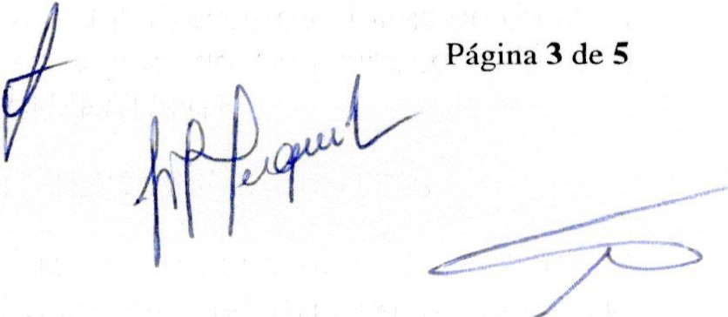
MACKENZIE
ESPORTE CLUBE
Página 3 de 5
reais) incluídas todas as despesas necessárias à sua perfeita execução.
Parágrafo Primeiro: O CONTRATANTE poderá acrescentar ou suprimir até 25% (vinte e cinco por cento) do valor estimado previsto no caput desta cláusula, mantidas as mesmas condições estipuladas, sem que caiba à CONTRATADA qualquer recusa ou indenização, tudo nos termos do art. 65, § 1° da Lei 8.666/93.
Parágrafo Segundo: O valor total a ser pago corresponderá à solicitação efetivamente requerida pelo CONTRATANTE, e emissão da respectiva nota fiscal, que deverá especificar os produtos, quantidades e preços.
Parágrafo Terceiro: É facultada a alteração além do limite estabelecido no parágrafo primeiro mediante acordo entre as partes.
Parágrafo Quarto: Torna-se obrigatório incluir em campo apropriado do documento fiscal de pagamento os seguintes dados do Convênio:
Pa9amento de itens pertencentes ao Projeto MACKENZIE FORMANDO ATLETAS OLIMPICOS III, parceria Mackenzie Esporte Clube e CBC.
Parágrafo Quinto: O pagamento será realizado em parcela única, com vencimento após 10 (dez) dias úteis, a contar da data de entrega do produto, mediante apresentação de Nota Fiscal correspondente.
Parágrafo Sexto: O pagamento será realizado via BOLETO BANCÁRIO emitido pela CONTRATADA.
CLÁUSULA 7ª • ONUS E ENCARGOS
Todos os ônus ou encargos referentes à execução deste Contrato, que se destinem à realização dos serviços ficarão totalmente a cargo da CONTRATADA, não cabendo nenhuma transferência de ônus ao CONTRATANTE.
CLÁUSULA 8ª - FISCALIZAÇÃO
Nos termos do art. 67, § 1º, da Lei nº 8.666/93, o CONTRATANTE designará um representante para
acompanhar e fiscalizar a execução do Contrato, anotando em registro próprio todas as ocorrências que porventura existirem e determinando o que for necessário à regularização das faltas ou defeitos observados. Quaisquer exigências da fiscalização, inerentes ao objeto do Contrato, deverão ser prontamente atendidas pela CONTRATADA, sem ônus para o CONTRATANTE.
CLAUSULA ga - RESPONSABILIDADE PELO MATERIAL ENTREGUE E GARANTIA
A CONTRATADA é responsável pela qualidade dos materiais e responsabiliza-se integral e exclusivamente pela promoção de readequações, sempre que forem detectadas impropriedades que possam comprometer a sua utilização dos mesmos.
Os itens objeto do presente contrato a serem entregues pela CONTRATADA têm a garntia de 01 ano fornecedor/fabricante, além da garantia legal conforme determinado pelo CODIGO DE DEFESA DO CONSUMIDOR, contada a partir da data do recebimento definitivo do bem.

Slide 4

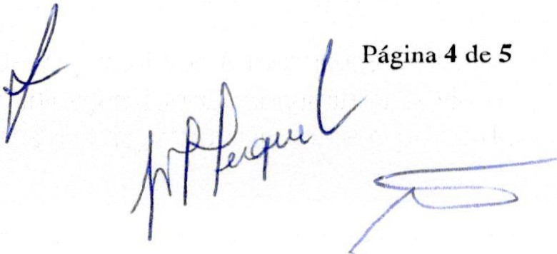
MACKENZIE
ESPORTE CLUBE
Página 4 de 5
CLÁUSULA 10ª - RESPONSABI LIDADE CIVIL
A CONTRATADA responderá por quaisquer danos ou pre]u1zos pessoais ou materiais que seus empregados ou preposto, em razão de omissão dolosa ou culposa, venham a causar ao CONTRATANTE em decorrência da prestação dos serviços, incluindo-se os danos materiais ou pessoais causados a terceiros, a que título for.
CLÁUSULA 11ª - RESCISÃO/PENALIDADES
O presente contrato pode ser rescindido SE:
Não for cumprido essas cláusulas contratuais, especificações e prazos;
Houver cessão ou transferência dos direitos e obrigações, fusão, cisão ou incorporação da CONTRATADA;
Houver falência ou concordata da CONTRATADA;
Houver alteração social ou modificação da finalidade ou estrutura da CONTRATADA, que prejudique a execução do contrato;
caso fortuito ou força maior impeditiva da execução do contrato.
Parágrafo Primeiro: O não cumprimento das condições técnicas, comerc1a1s ou jurídicas estabelecidas nos instrumentos convocatório e contratual caracterizará o descumprimento das obrigações assumidas e poderá acarretar ao participante as seguintes penalidades, previstas no instrumento convocatório:
1- advertência; II- multa;
III - suspensão temporária para participar dos processos seletivos da CBC e do Mackenzie Esporte Clube, por conseqüência, de contratar com a mesma, pelo prazo mínimo de 6 (seis) meses e máximo de 24 (vinte e quatro) meses, nas condições estabelecidas no instrumento convocatório.
Parágrafo único: As penas previstas nos incisos 1, II e III deste artigo poderão ser aplicadas cumulativamente ou não, sem prejuízo da rescisão do ajuste por ato unilateral da CBC e do Mackenzie Esporte Clube.
Parágrafo Segundo: A notificação para aplicação das penalidades, relativas à inexecução total ou parcial previstas neste Capítulo, será efetuada através de comunicação formal encaminhada via e­ mail à contratada, onde deverá ser assegurado o direito à defesa prévia, respeitando-se o prazo de
5 (cinco) dias úteis.
Parágrafo Terceiro: Caso haja recusa do material ou do serviço por parte do Mackenzie Esporte Clube, a contratada deverá, dentro do prazo originalmente contratado, reparar, corrigir ou remover às suas custas, no todo ou em parte, o objeto viciado ou com defeitos ou incorreções na execução, sob pena de restar caracterizada a inexecução total ou parcial do objeto contratado, com a consequente aplicação das sanções previstas no artigo anterior.
Parágrafo Quarto: A pena de multa pela inexecução total ou parcial do ajuste celebrado com a

Slide 5

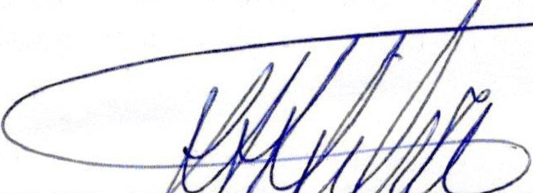


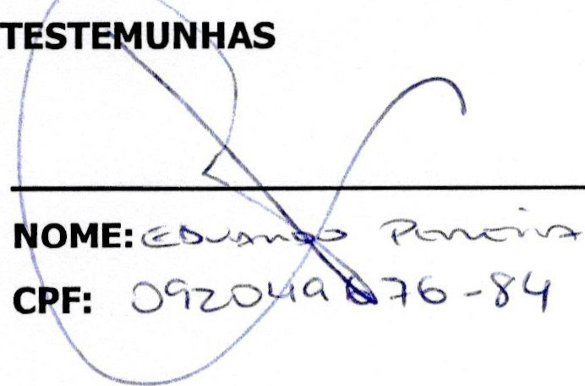
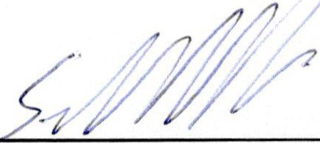
MACKENZIE
ESPORTE CLUBE
Página 5 de 5
CBC e com o Mackenzie Esporte Clube será calculada em até 50% (cinquenta por cento) sobre o valor total do ajuste atualizado ou sobre o valor correspondente à obrigação não cumprida, excetuando-se aquelas de grande vulto ou com repercussões significativas, hipótese em que a
graduação da multa deverá estar prevista no instrumento convocatório e no competente instrumento de contrato, sendo está devidamente justificada.
Parágrafo Quinto: O presente contrato poderá ser rescindido antecipadamente pelo CONTRATANTE, sem incidência de multa ou indenização.
CLÁUSULA 12ª - FORO
Fica eleito o foro de Belo Horizonte/ MG para dirimir todas as questões oriundas do presente contrato. Por estarem justos e contratados firmam o presente contrato, na presença de 01 testemunha do CONTRATANTE e outra do CONTRATADO.
Belo Horizonte 02 de Maio de 2016.
----:;r·
CARLOS lo" GONÇALVES ROCHA PRESIDENTE
MACKENZIE ESPORTE CLUBE
LUCIO A A E
S E SILVA
Lfí
VICE PRESIDENTE t $.;,O.
MACKENZIE ESPORTE CLUB Sclbi
7v
e '° n\f
ti
,
LUCIO MARIO MESQUITA
PEQUITA INDUSTRIA E COM ERCIO DE ARTIGOS ESPORTIVOS LTDA
OME: s.Rrtt/i o t/(rvíuv) /V(/;V.O) 4P"'l
CPF: SS,)/ 6 .>S"& o 4
Página 5 de 5

